Slide 1


Элементы цифровых технологий при организации практических занятий по истории
Преподаватель истории КПК МИРЭА
Вихрева Анна Анатольевна

Slide 2
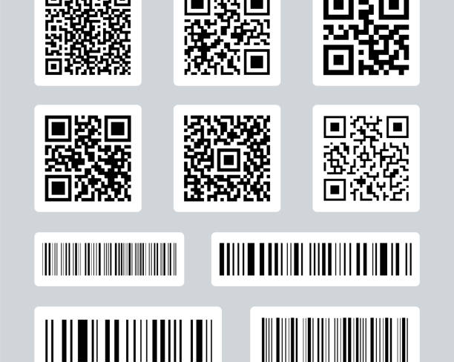

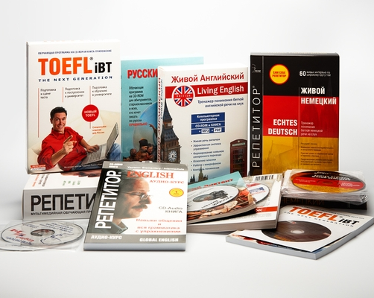
Повестка дня
Проблема традиционных методов обучения
Виды цифровых образовательных технологий
Виды информационно-обучающих программ
Применение QR-кодов – штрих-кодов

Slide 3
Введение
Наше общество меняется стремительно, меняется отношение к изучаемым предметам. Неизмеримо расширяется предметно-информационная среда. Содержание учебников выходит за рамки учебных пособий.
В связи с этим возникает вопрос: «Способен ли студент запомнить и усвоить этот объём информации?». Сегодня многие ищут пути, которые способствовали бы повышению эффективности обучения.

Slide 4
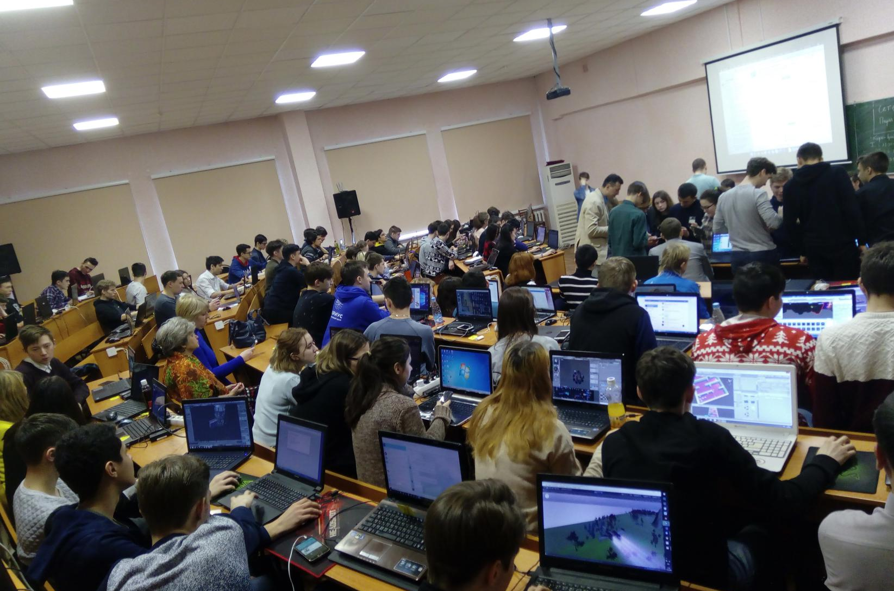

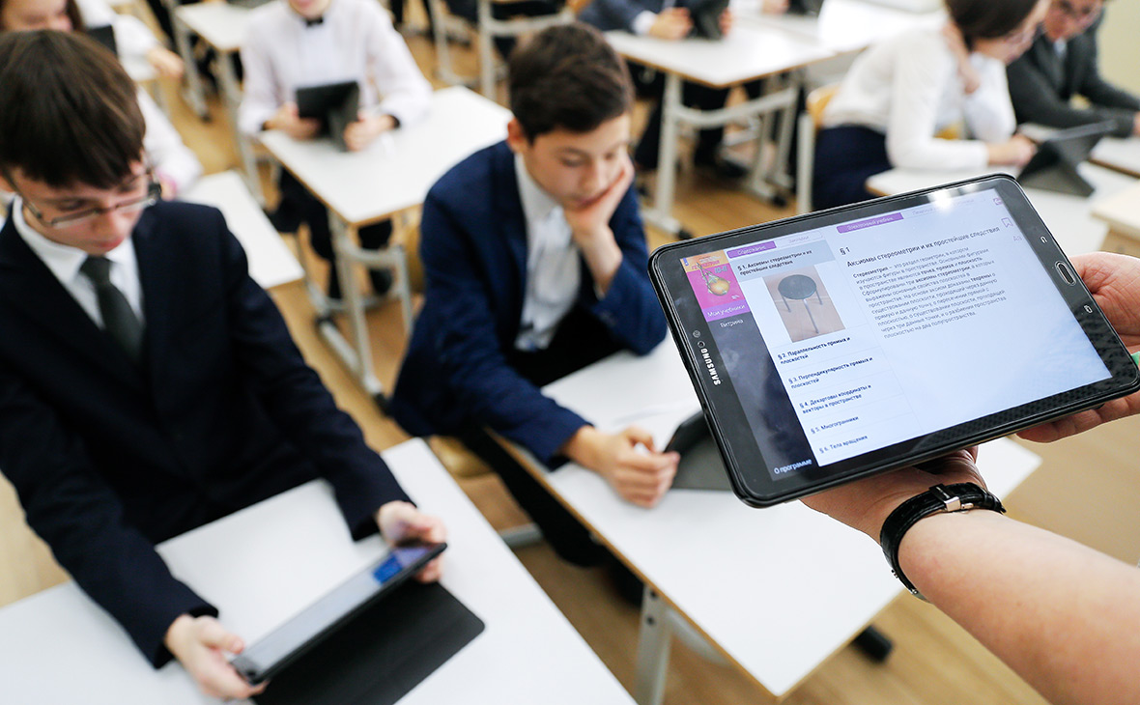
Цифровые образовательные технологии
В период трансформации современной системы образования, особую актуальность приобретают вопросы освоения и применения современных образовательных технологий.
Под цифровыми образовательными ресурсами понимается любая информация образовательного характера, сохраненная на цифровых носителях.

Slide 5

Виды цифровых образовательных технологий
Элементы цифровых технологий при организации практических занятий по истории

Slide 6
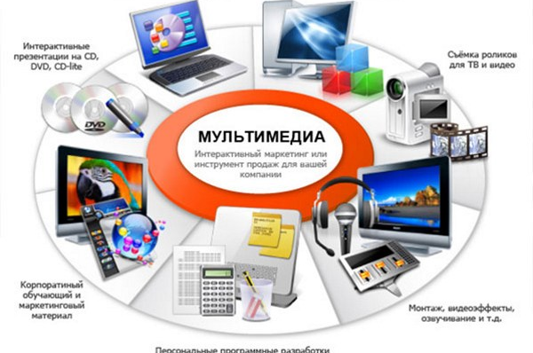
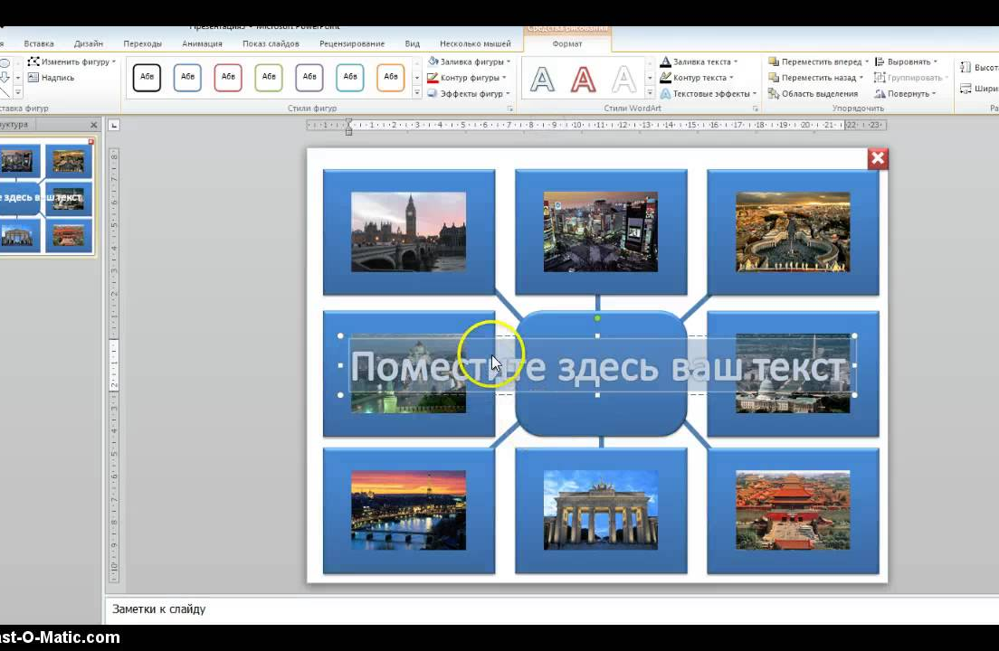
Мультимедийные интерактивные презентации
Это наглядность, дающая возможность преподавателю выстроить объяснение на занятии логично, научно с использованием видеофрагментов.
При такой организации материала включаются три вида памяти обучающихся: зрительная, слуховая, моторная.

Slide 7

Учебные видеоролики (видеоуроки)
Одним из наиболее актуальных средств обучения являются видеоуроки, позволяющие сделать учебные занятия более интересными, динамичными и убедительными, а огромный поток изучаемой информации легко доступным.

Slide 8
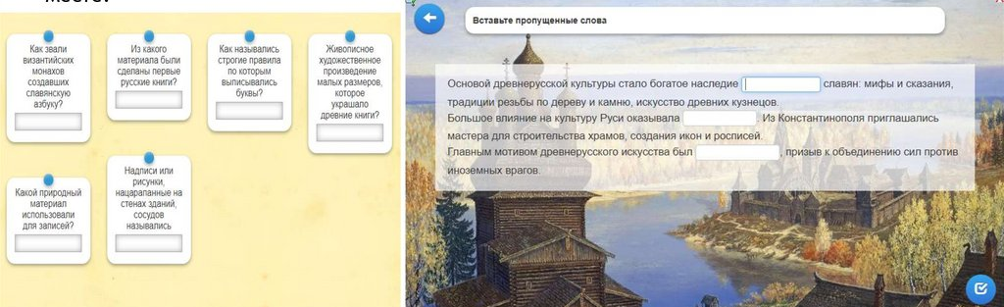
Информационно-обучающие программы
Они позволяют моделировать и наглядно демонстрировать содержание изучаемых тем, полностью реализовать принцип адаптивности к индивидуальным возможностям студента, соответствовать индивидуальному темпу учебно-познавательной деятельности.

Slide 9

Виды информационно-обучающих программ
Элементы цифровых технологий при организации практических занятий по истории

Slide 10
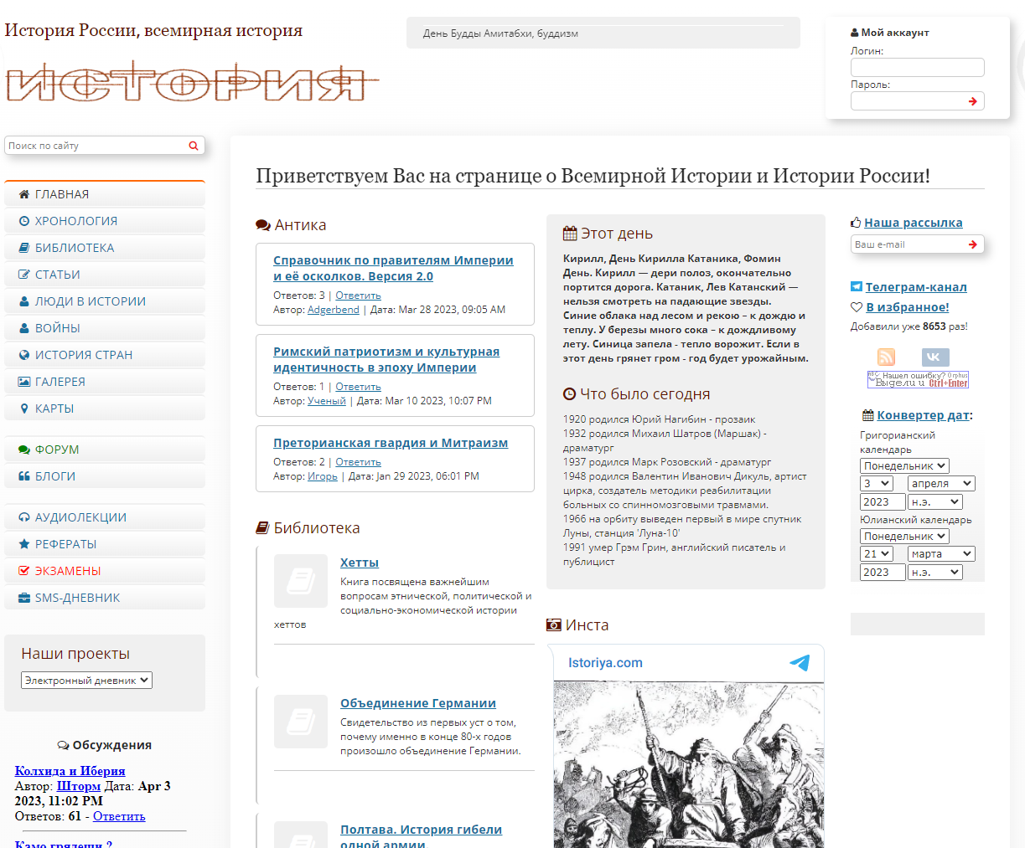
История. Ру
https://www.istorya.ru/

Slide 11
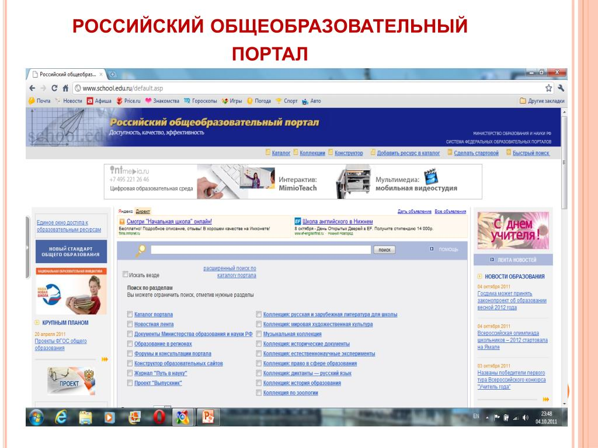
Коллекция: Исторические документы.
Российский общеобразовательный портал
Коллекция видеодокументов и иллюстрированных ссылок на тексты исторических источников. Материалы предназначены для студентов. (https://historydoc.edu.ru/)

Slide 12
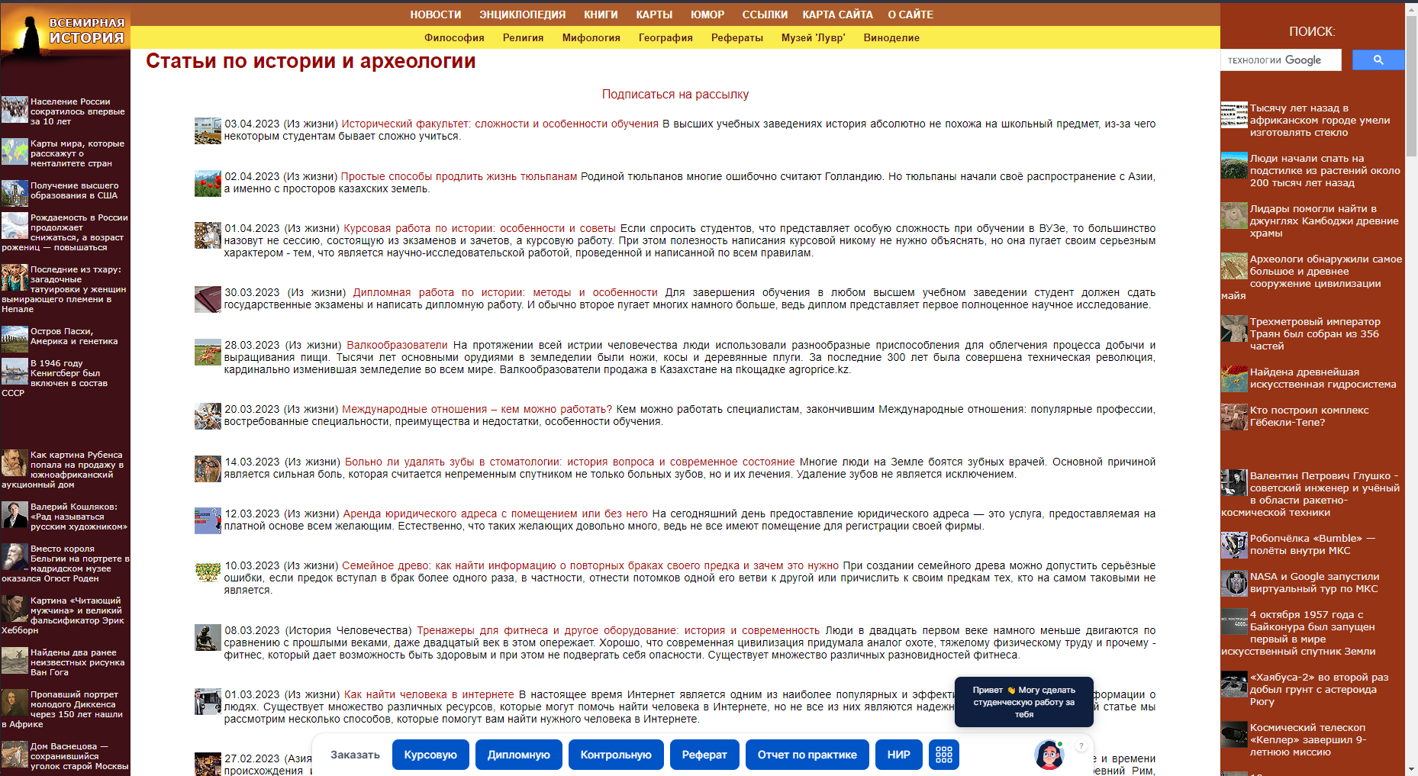
Многоуровневый рубрикатор: по личностям, по историческому периоду.
Historic.Ru – Познаем человека через его историю
Познаем человека через его историю (https://historic.ru/) – история, искусство, религия древних цивилизаций.

Slide 13
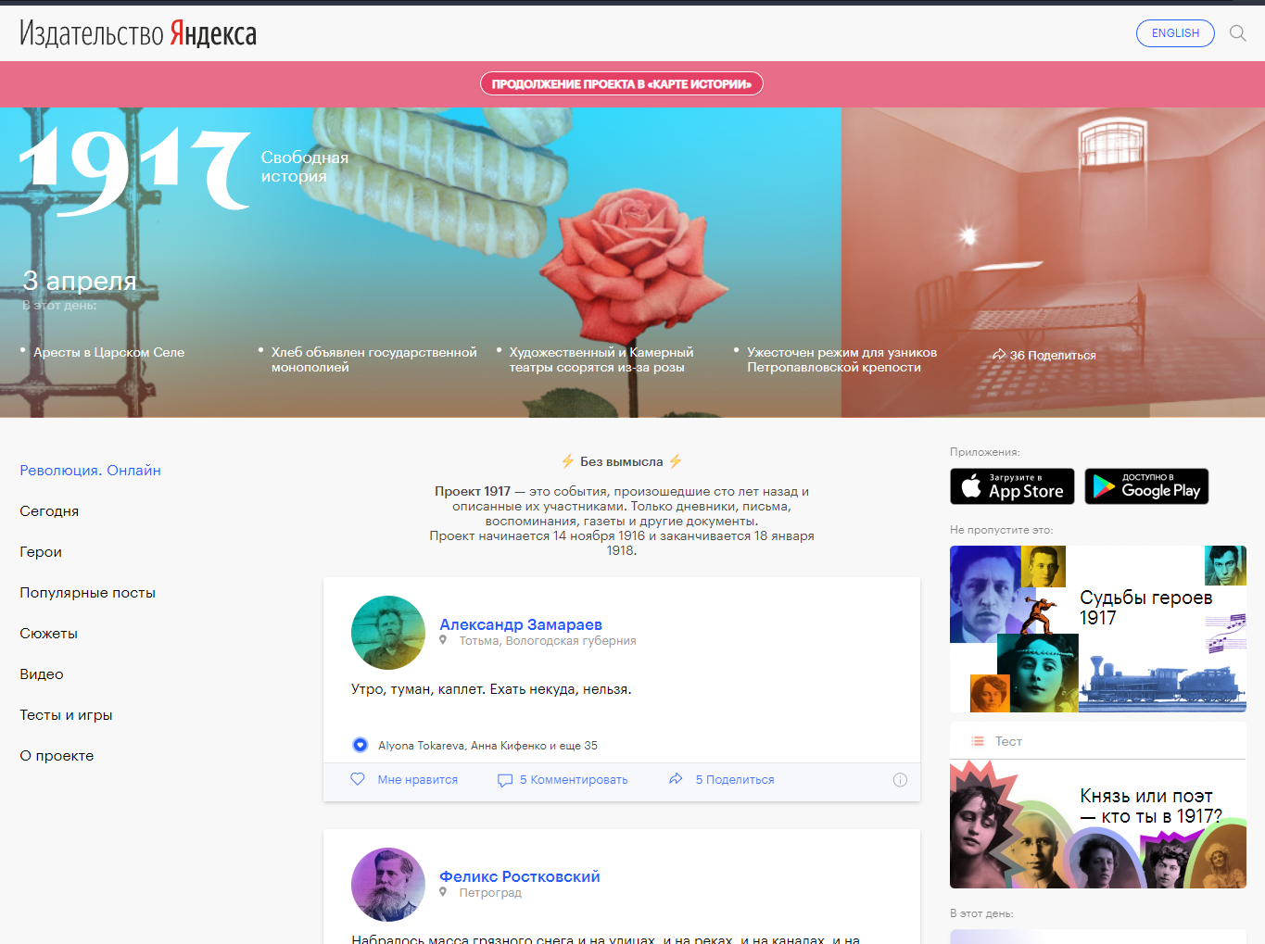
Проект 1917
Первый в России интернет-проект, подготовленный к 100-летию Русской революции, который рассказывает историю в формате инновационного сторителлинга (метода влияния на аудиторию путем рассказывания истории с реальными или выдуманными персонажами).

Slide 14
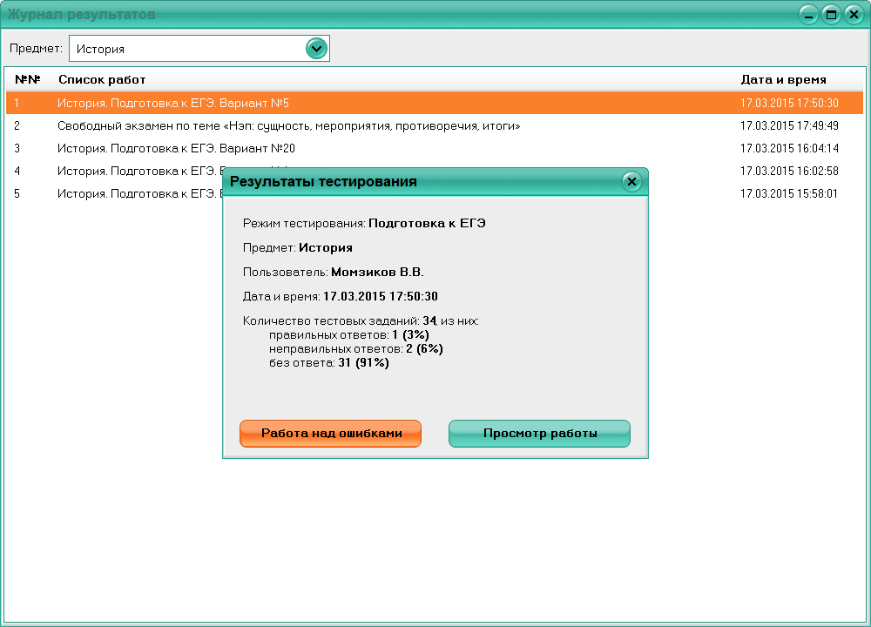
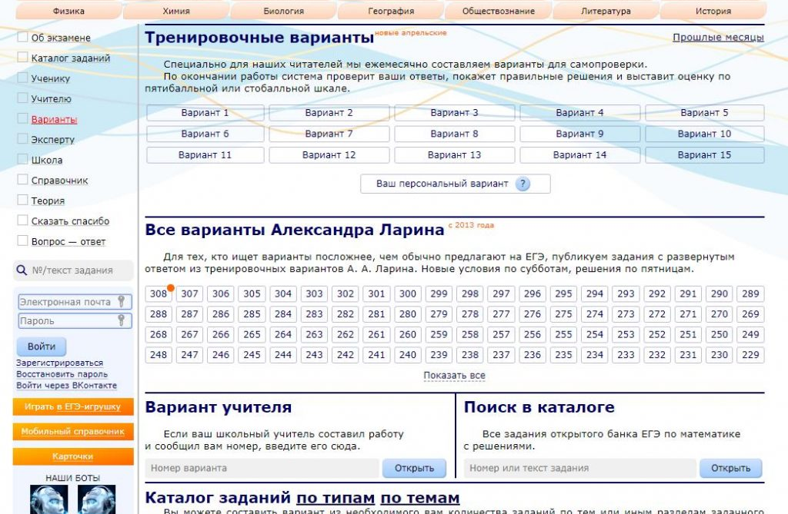
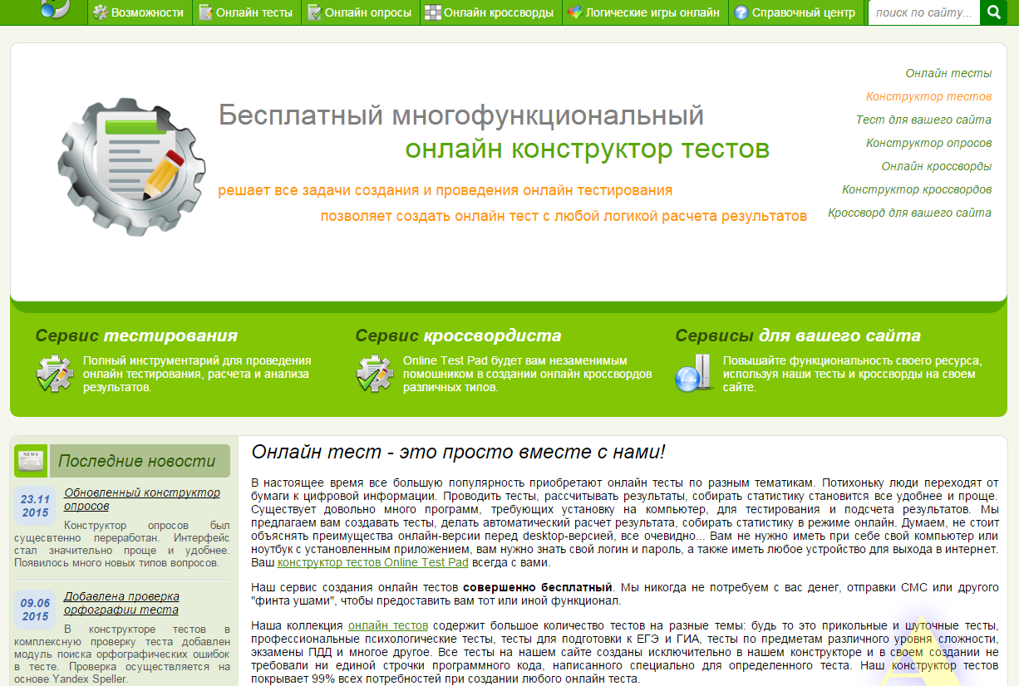
Тестирующие программы («Репетитор»)
Обеспечивают строго индивидуальные и дифференцированные диагностику и контроль знаний обучающихся.
В данном направлении я пользуюсь возможностями интернет-платформ Решу ЕГЭ, Решу ВПР, Онлайн Тест Пэд (https://onlinetestpad.com/ru/testview/267-reformaciya-v-evrope) и др.

Slide 15

Программы, созданные педагогами с использованием новых технологических инструментов
Все интернет-сервисы (программы Web 2.0) работают онлайн, и не требуют установки программного обеспечения на компьютере, необходимо только устойчивое подключение к интернету.
Применяя современные интернет-сервисы, педагог в полной мере может реализовать в образовательном процессе интерактивные технологии, технологии опережающего обучения, мобильного обучения, игровые технологии.

Slide 16

QR-коды – штрих-коды
Элементы цифровых технологий при организации практических занятий по истории

Slide 17
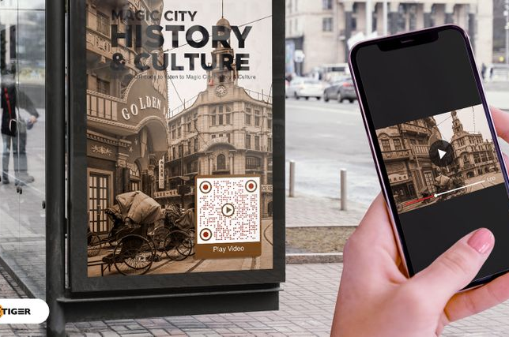
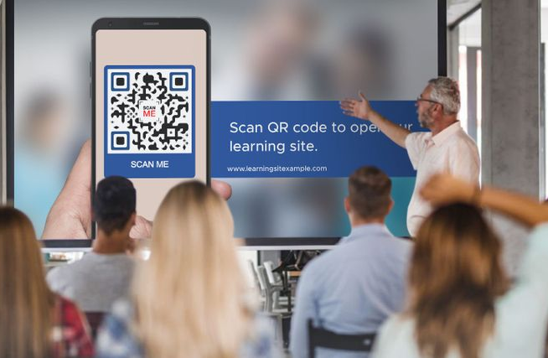

QR-Коды
Достаточно установить на свой телефон специальное приложение, поднести камеру смартфона или планшета к QR - коду и вы узнаете дополнительную информацию об объекте.
С помощью QR кодируется информация достаточно большого объёма. QR-код позволяет быстро кодировать и считывать тексты, Интернет ссылки на различные сайты и сервисы, массу мультимедиа контента.

Slide 18
Методы использования QR кодов
1. При организации подготовки студентов к олимпиадам и конкурсам по истории, в том числе, таким, где есть фото, иллюстрации и карты, например, в виде ссылки на сайт с дополнительной информацией.
2. При презентации результатов поисковой и исследовательской деятельности студентов, когда нужно компактно и ярко представить свою работу.
3. Применение QR-кода на занятии. Очень удобно дополнять лекционно-справочный материал и (или) Интеллект-карты дополнительной информацией посредством ссылки на видеосюжет, историческую карту или иллюстрацию, исторический документ, а также на интерактивные задания для закрепления.

Slide 19
Спасибо за внимание

